Slide 1

Introduce of Nmap
이름: nsh009
학번: 112
1/20

Slide 2
Summary
1. What Nmap
2. Nmap Download & Setup
3. Nmap 사용
4. Zenmap 사용
5. Source Code
6. Other
2/20

Slide 3
What Nmap
Network Mapper(Fyodor 개발유지)
네트워크탐색 & 보안 감사
다양한 운영체제 지원
GUI(Graphical user interface) 모드지원
거대한 네트워크 스캔가능
GPL라이센스에 따라 수정 및 재배포 가능
3/20

Slide 4
What Nmap
호스트 발견 - 살아있는 호스트
서비스/버전 탐지 – 서비스 프로토콜,애플리케이션 버전 이름 등
운영체제 탐지 – 데이터 비교후 출력
네트워크 경로추적 – 확률이 높은 포트와 프로토콜 결정
* 무분별한 스캐닝은 공격으로 간주
* 법적 대응가능
3/20

Slide 5
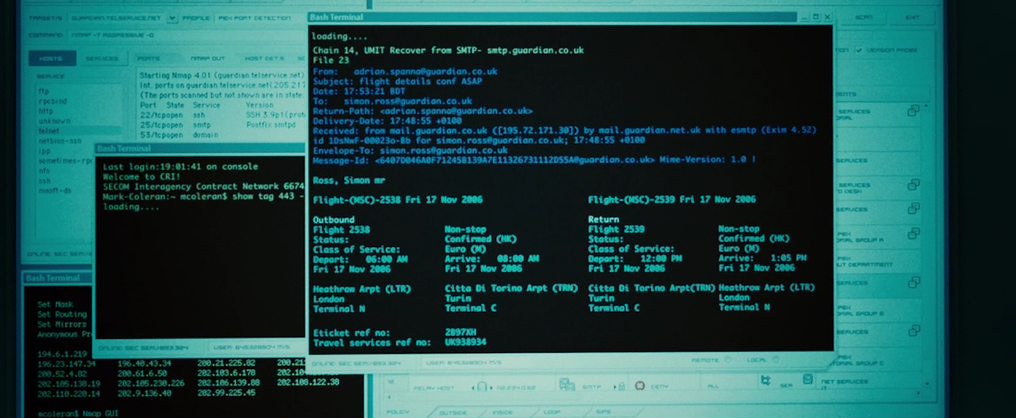
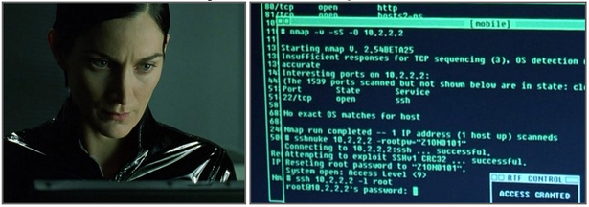
What Nmap
The Bourne Ultimatum (2007)
Matrix (1999)
3/20

Slide 6
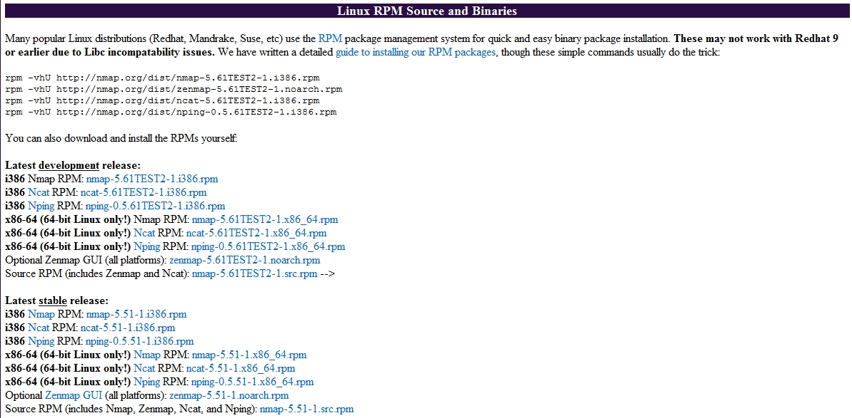
2. Nmap Download & Setup
다운로드 : http://nmap.org/download.html

Slide 7
2. Nmap Download & Setup
Nmap 설치
패키지 파일 다운로드
wget 패키지 주소
2. 설치하기
3. 구동하기
#tar xvfj 파일이름
#./configure
#make
#make install

Slide 8
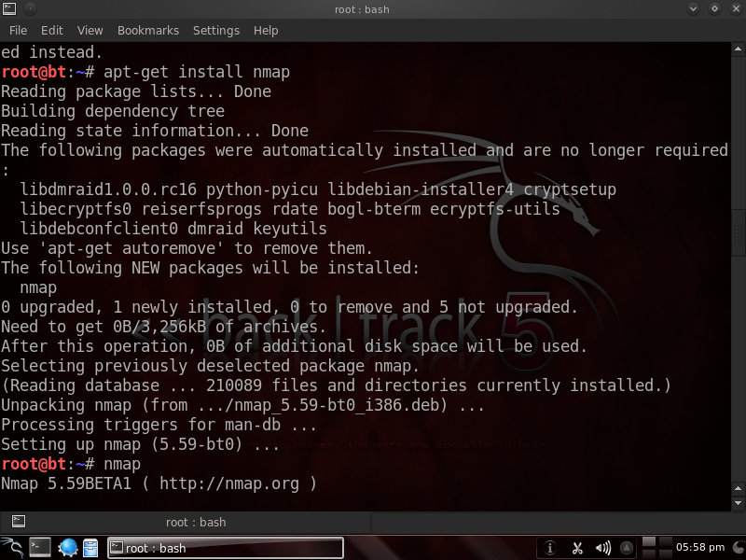
2. Nmap Download & Setup

Slide 9
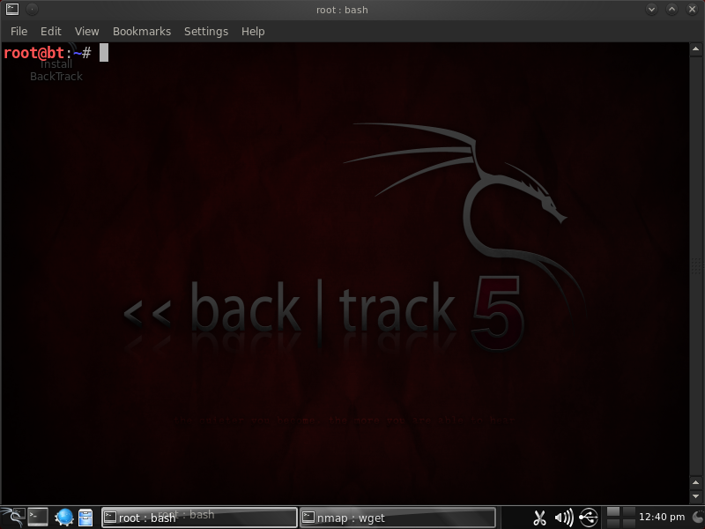
2. Nmap Download & Setup

Slide 10
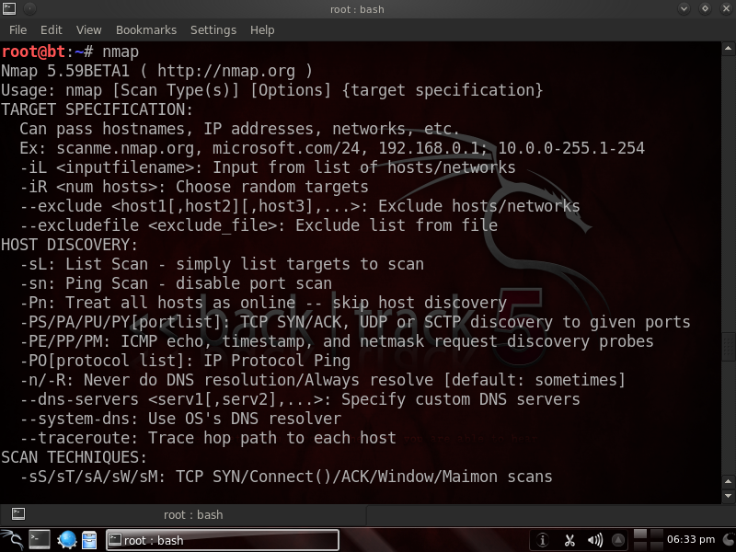
3. Using Nmap
“nmap” 타이핑시
Nmap 의 모든 옵션에 관한 설명 출력
ROOT 로 실행 추천

Slide 11
3. Using Nmap
다양한 스캔 타입과 옵션이 존재
* http://nmap.org/book/man-briefoptions.html
기본적인 스캔 형식
#nmap [스캔타입] [옵션] <대상 목적지 호스트>
띄어쓰기와 대소문자 구별
도메인명보다는 IP주소를 입력

Slide 12
3. Using Nmap
타켓 IP 지정법
#nmap 111.222.333.30-70 : 범위지정
#nmap 111.222.333.444 444.333.222.111 : 두개 의 호스트 스캔
#nmap –iR 숫자 : 숫자만큼 랜덤하게 스캔

Slide 13
3. Using Nmap
타켓 Port 지정법
#nmap 111.222.333.30 -p 21 : 21번 포트 스캔
#nmap 111.222.333.444 -p 10-100 : 10~100번포트 스캔
#nmap 111.222.333.444 -F : 사용빈도가 높은 포트 스캔

Slide 14
3. Using Nmap
크게 3가지의 Scan Type
Open Scan
-sT TCP연결을 사용한 포트를 스캔(3-핸드셰이크)
-sU UTP연결을 사용한 포트를 스캔
-sP Ping을 이용한 스캔

Slide 15
3. Using Nmap
크게 3가지의 Scan Type
Stealth Scan
-sF FIN
-sX Xmas
-sN Null
TCP FIN / Xmas / NII
방화벽 뒤에 있는 시스템을 스
캔하기 위해 사용됨 활용빈도가
떨어짐

Slide 16
3. Using Nmap
크게 3가지의 Scan Type
Half-Open Scan
-sS TCP 헤더의 SYN비트를 이용하지만 완전한
TCP 세션을 생성하지 않음
*TCP 스캔시 가장빠른 방법

Slide 17
3. Using Nmap
다양한 옵션
-O : OS 탐지 활성화
-sV : 오픈된 포트들의 서비스 정보 출력
-v : 스캔의 세부사항 표시
-D : Decoy 기능 Scanner host를 속임(추가옵션)
-n,R : Dns 록업을 할것인지 설정
-f : 패킷을 조각내서 전송(방화벽통과)
-oN : 스캔결과를 텍스트 파일로 출력
ex) #nmap -oN scan 111.222.333.444
-T[0-5] : 스캔 속도 설정

Slide 18
3. Using Nmap
실제 구동에 앞서
스캔 만으로도 법에 접촉되는행위
서버에 과부화가 올수도
정확한 정보는 아님

Slide 19
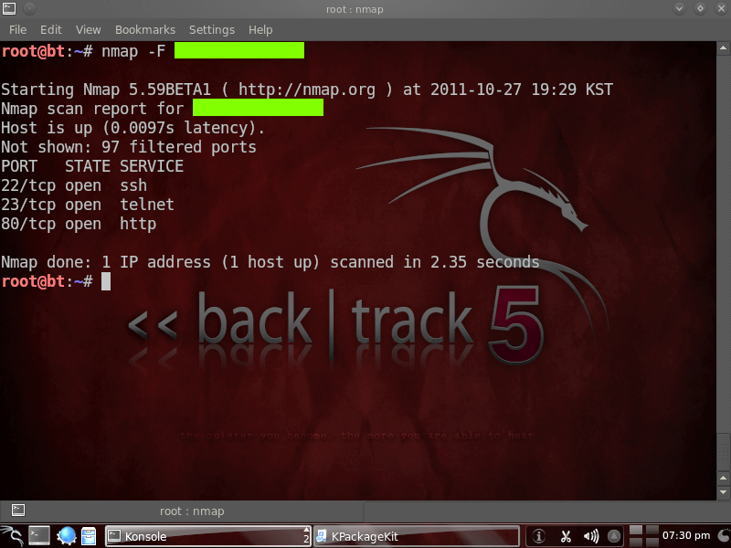
3. Using Nmap
(1) 포트 스캔 모습

Slide 20
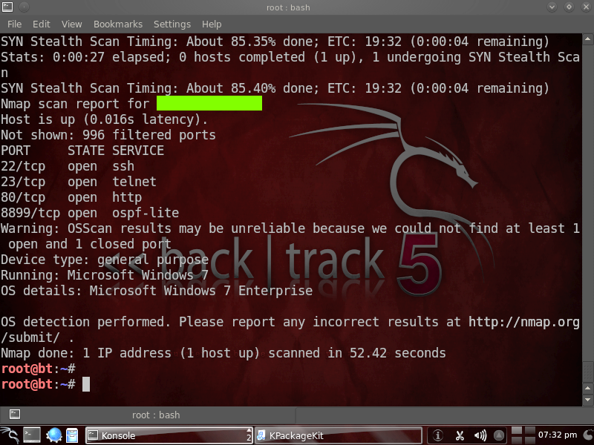
3. Using Nmap
(1) OS 스캔 모습

Slide 21
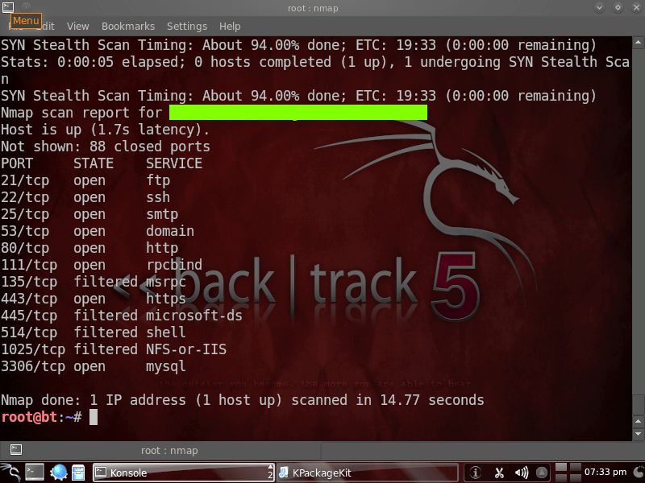
3. Using Nmap
(2) 포트 스캔 모습

Slide 22
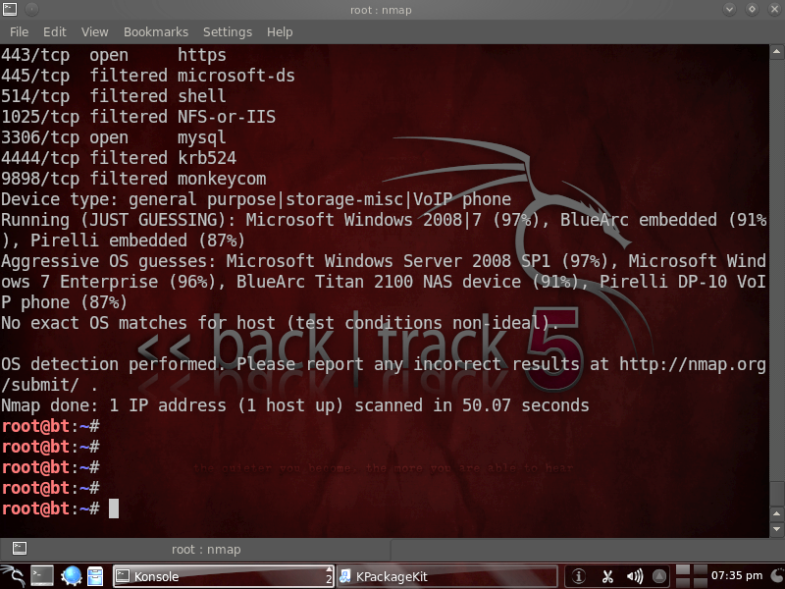
3. Using Nmap
(2) OS 스캔 모습

Slide 23
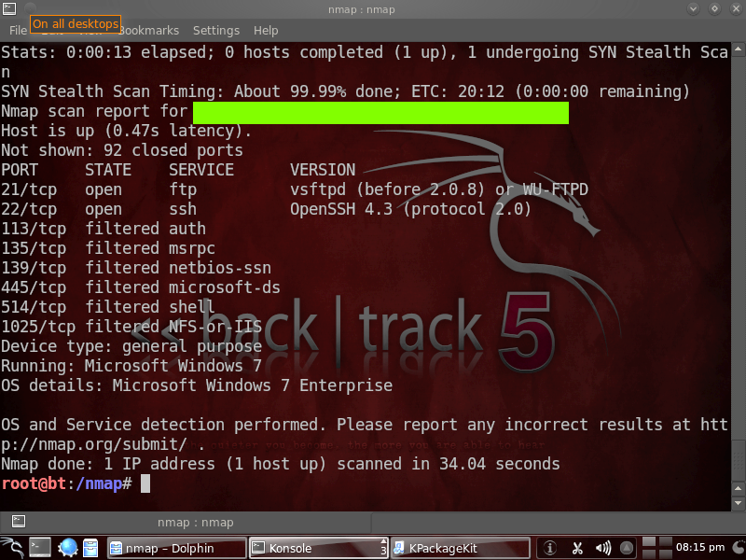
3. Using Nmap
-sV 사용시

Slide 24
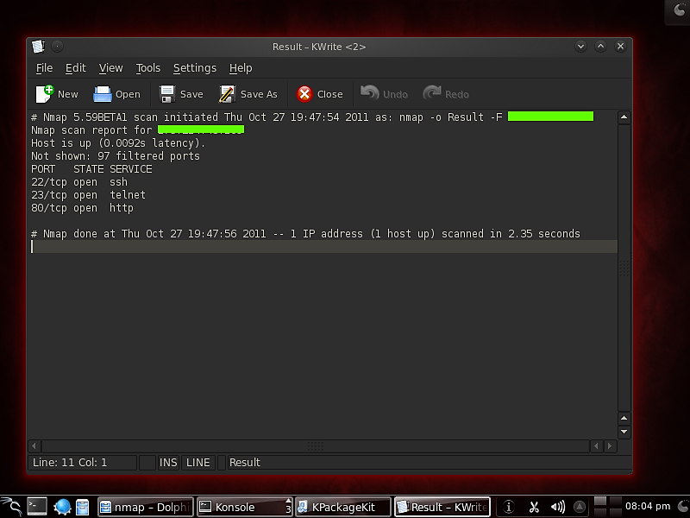
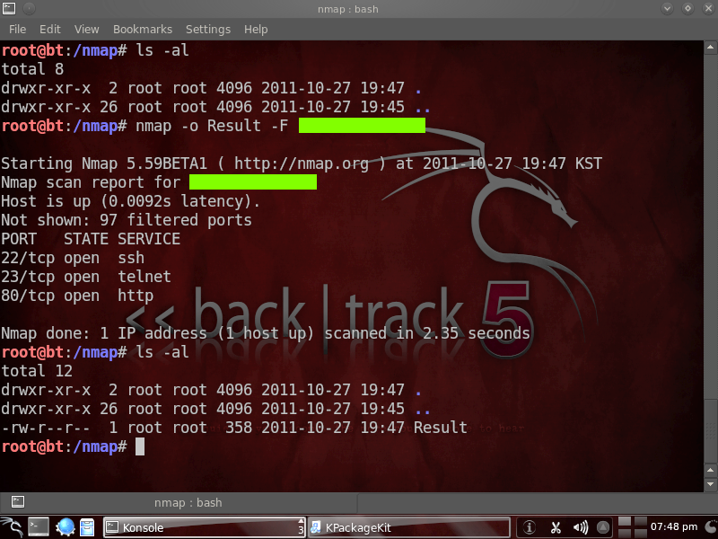
3. Using Nmap
-o 사용시

Slide 25
4. Using Zenmap
X윈도우시 “zenmap” 타이핑 혹은 직접 실행
Nmap = CUI(Command Line Interface)
Zenmap = GUI(Graphical User Interface)
기본적인 코어는 동일
두 스캔의 결과를 비교할수 있음
스캔결과를 유지 관리할수 있음
프로필을 이용하여 동일한 설정의 스캔을 수행
토폴로지를 만들수 생성
3/20

Slide 26
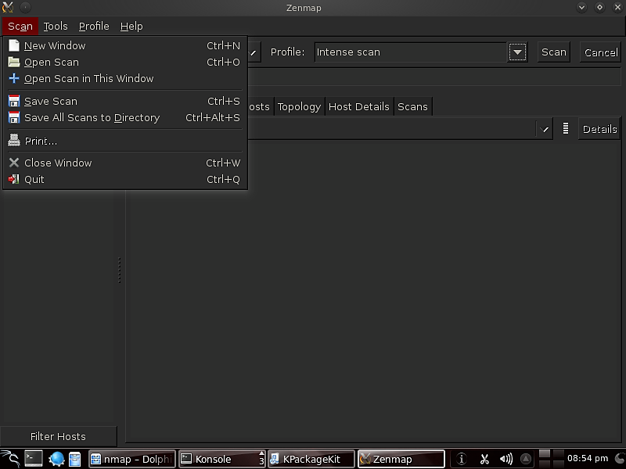
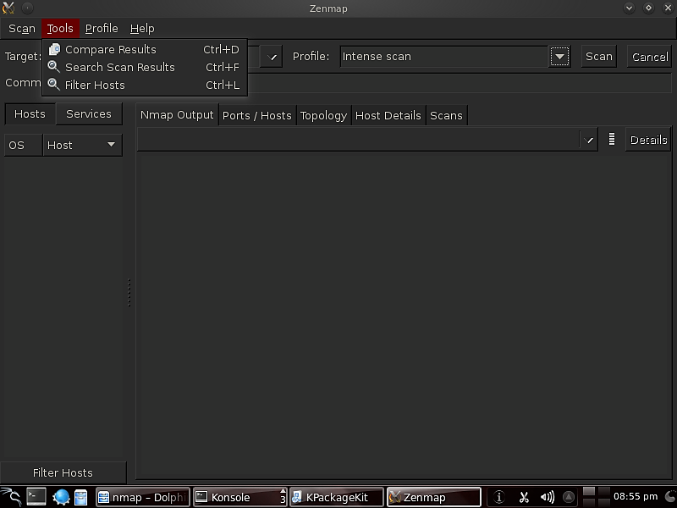
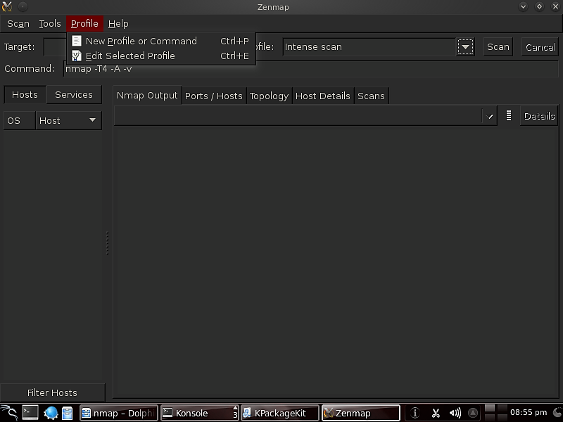
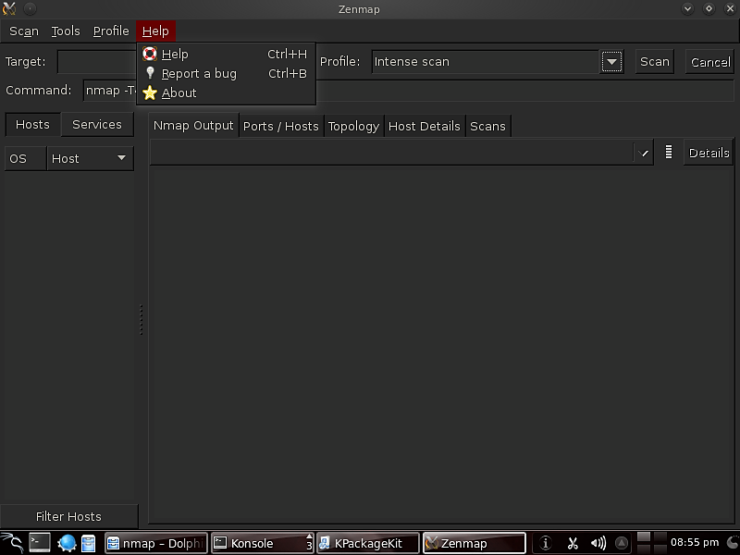
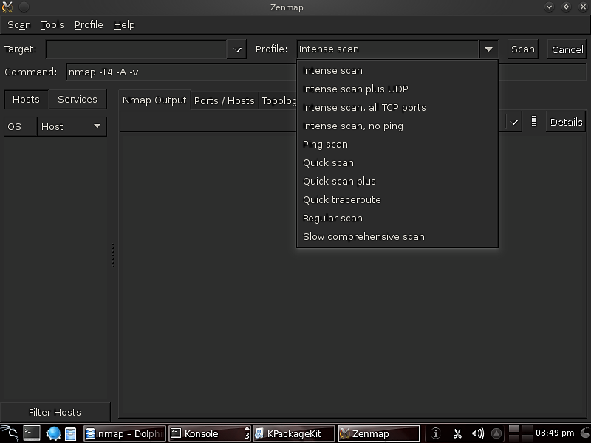
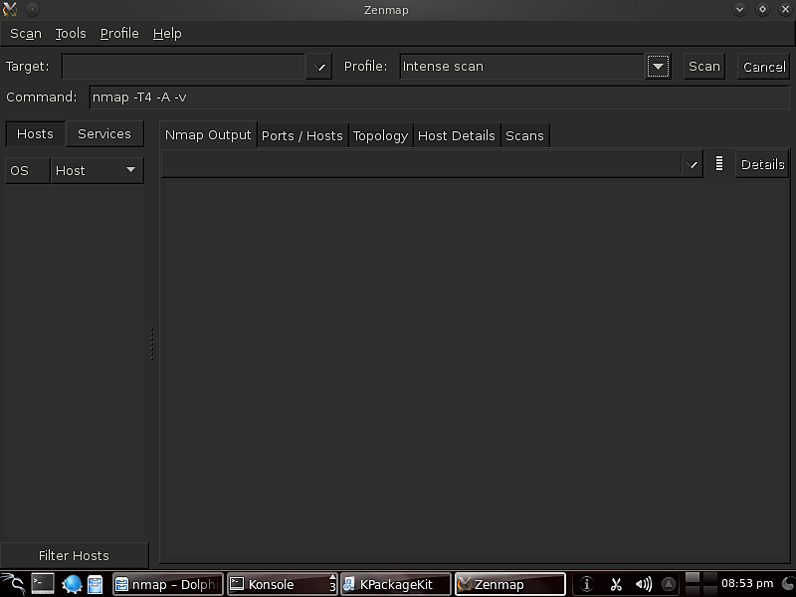
4. Using Zenmap
Scan – 불러오기,저장,프린터등
Tools – 결과를 검색하거나 비교
Profile – 개인 사용자의 환경 설정
Help – 도움말,버그리포트등
3/20

Slide 27
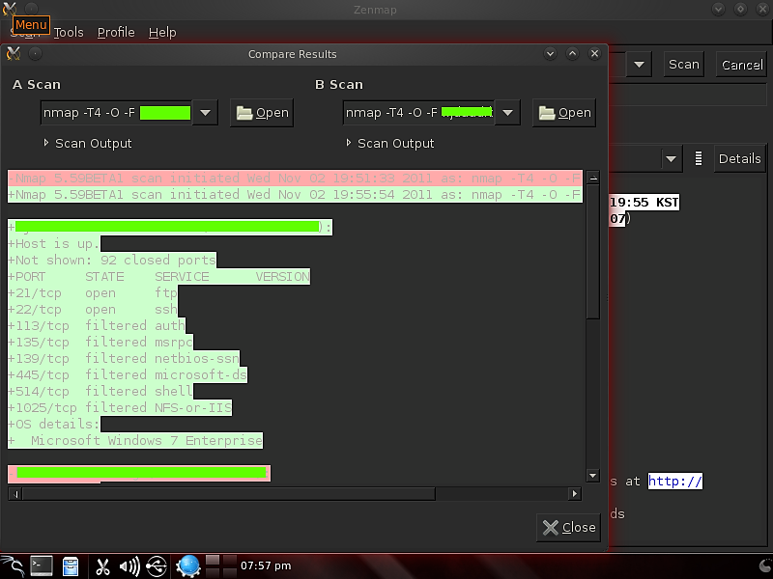
4. Using Zenmap
3/20

Slide 28
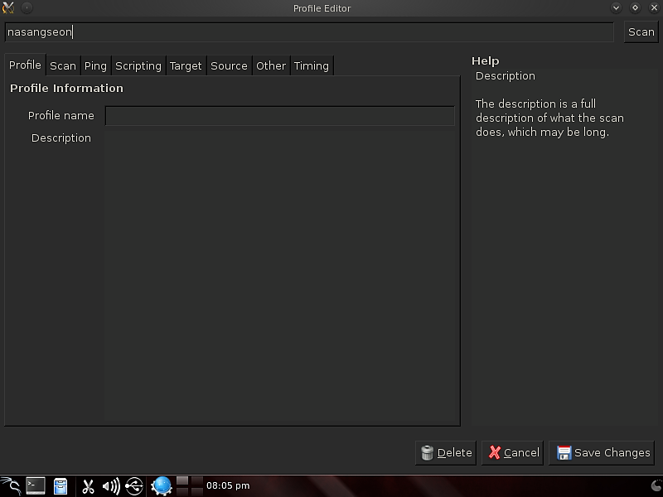
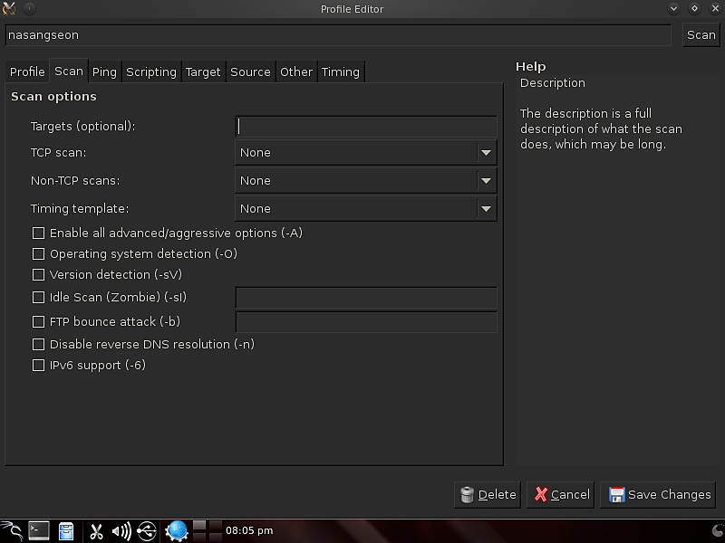
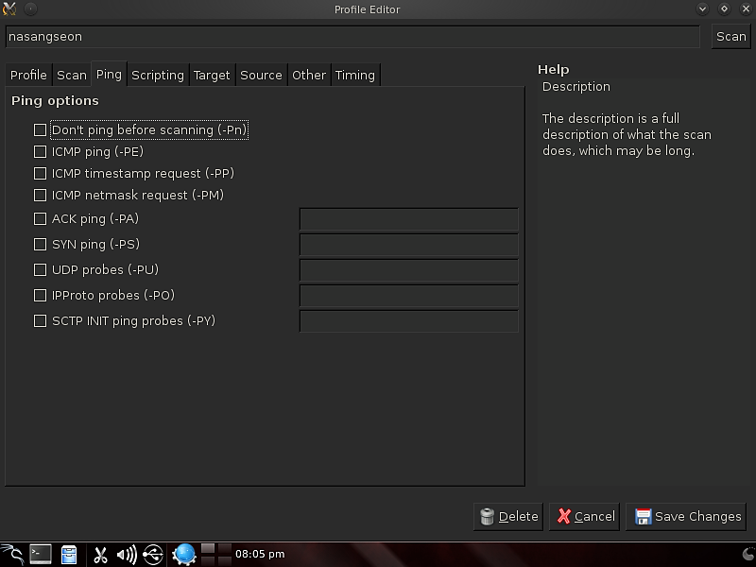
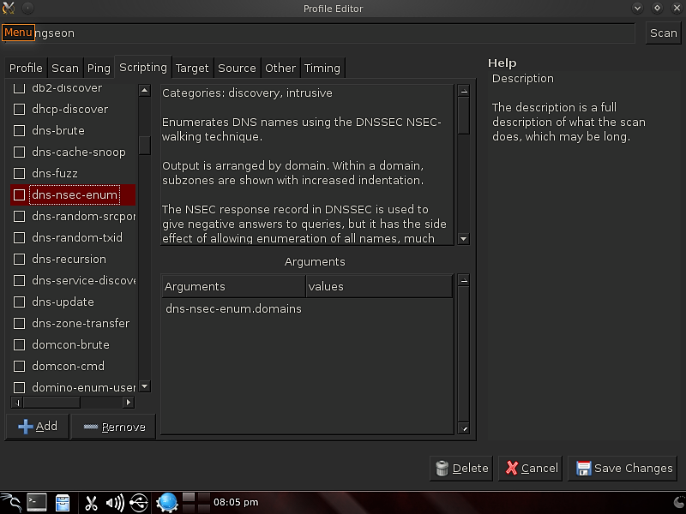
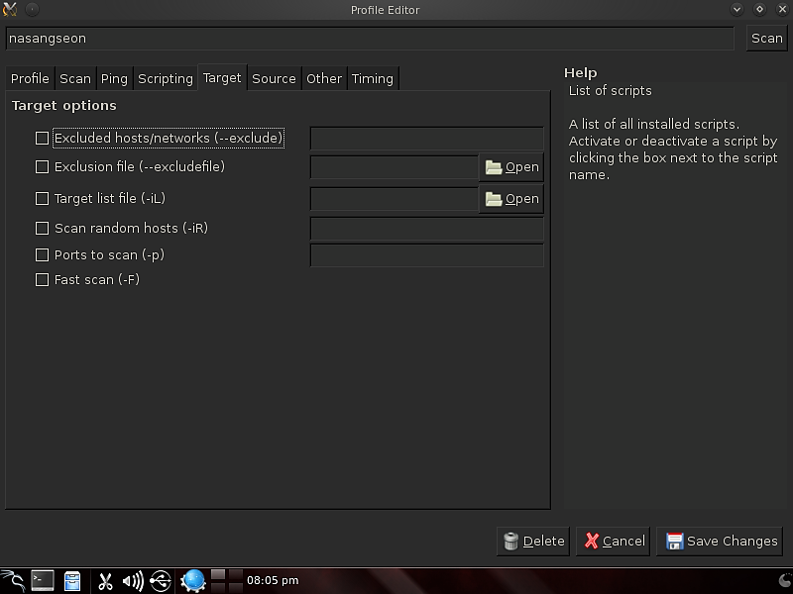
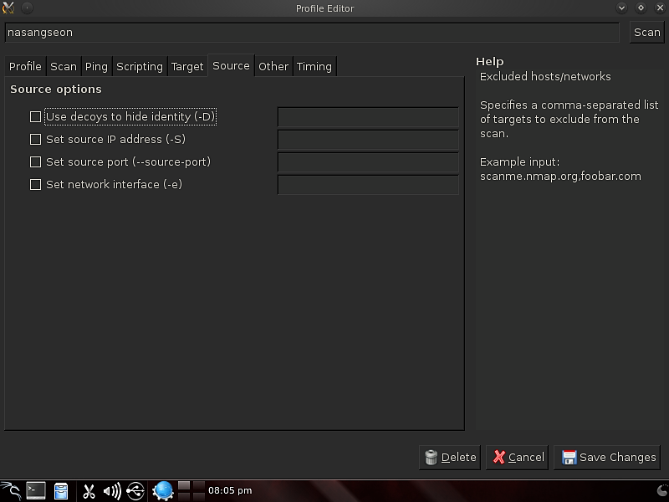
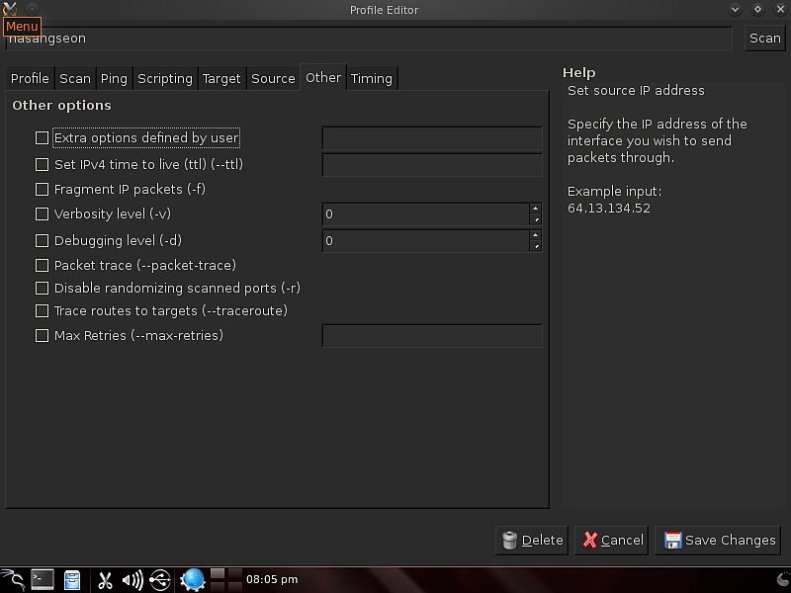
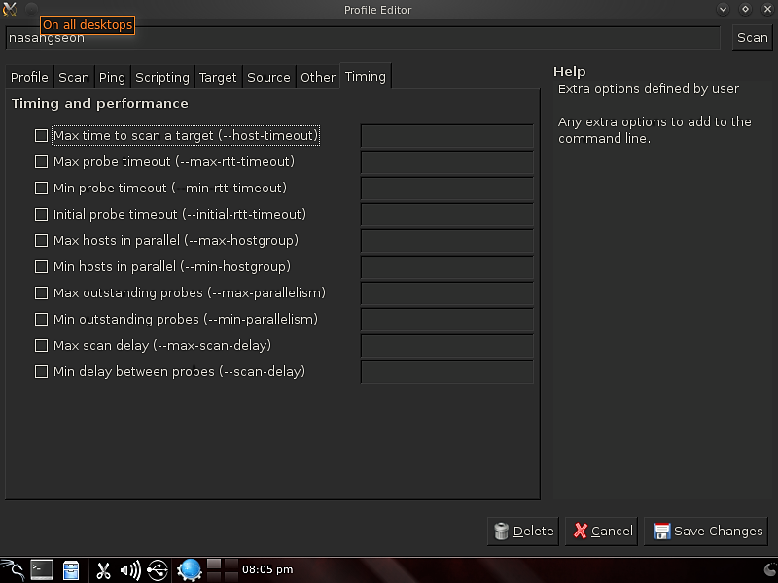
4. Using Zenmap
3/20

Slide 29
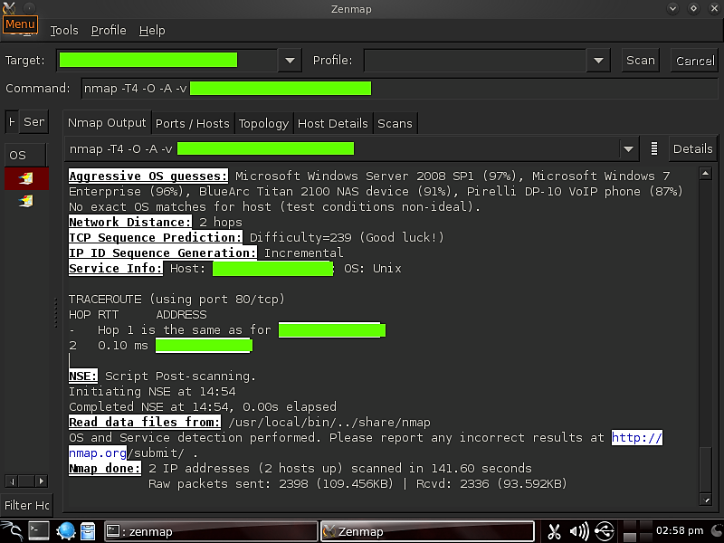
4. Using Zenmap
3/20

Slide 30
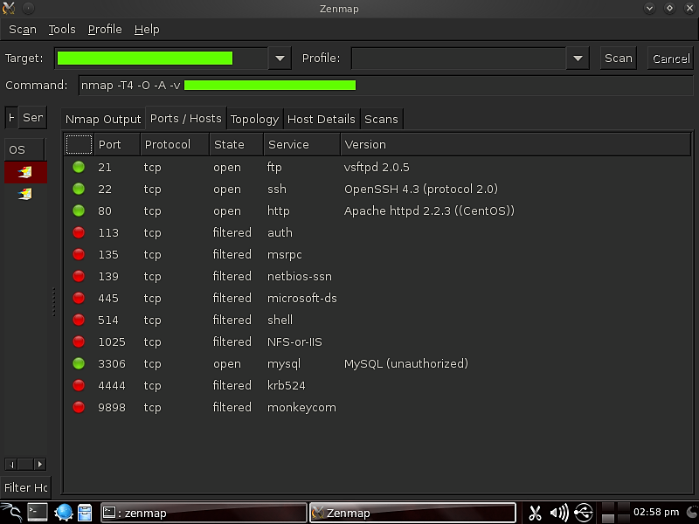
4. Using Zenmap
3/20

Slide 31
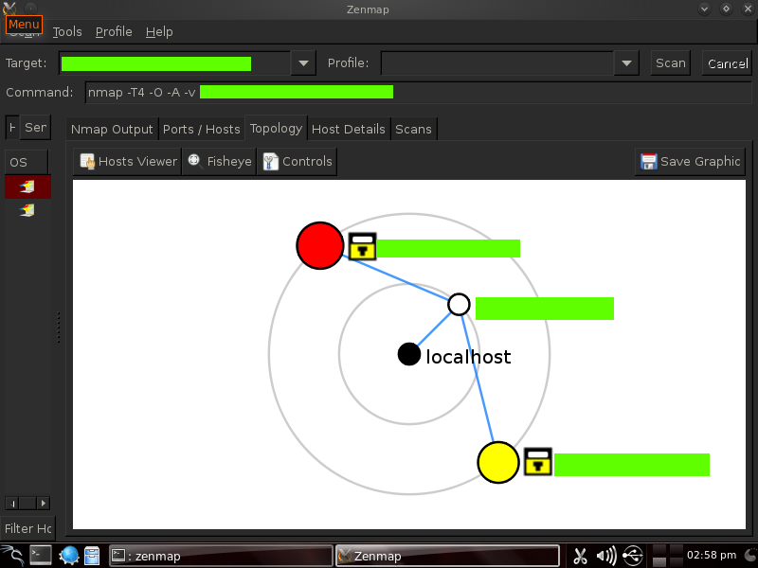
4. Using Zenmap
3/20

Slide 32
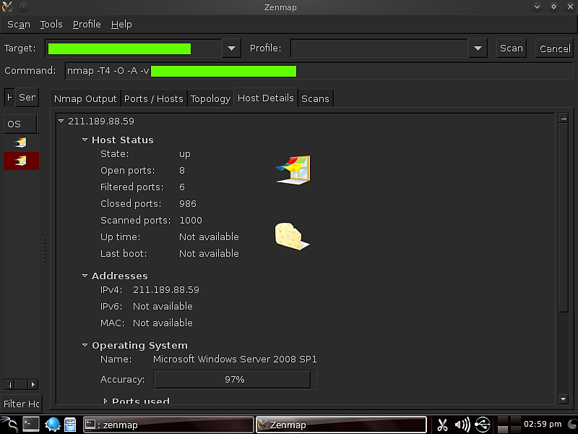
4. Using Zenmap
3/20

Slide 33
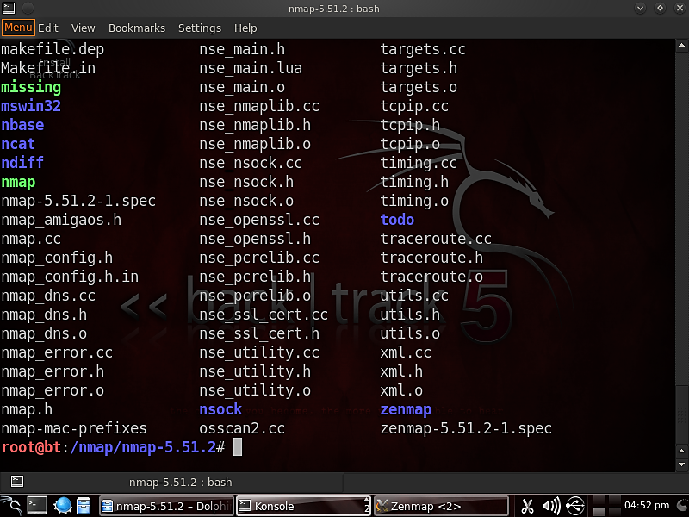
5. Source Code
* 배포되는 소스코드의 모습
재수정하여 컴파일 가능
DB수정 하여 추가
3/20

Slide 34
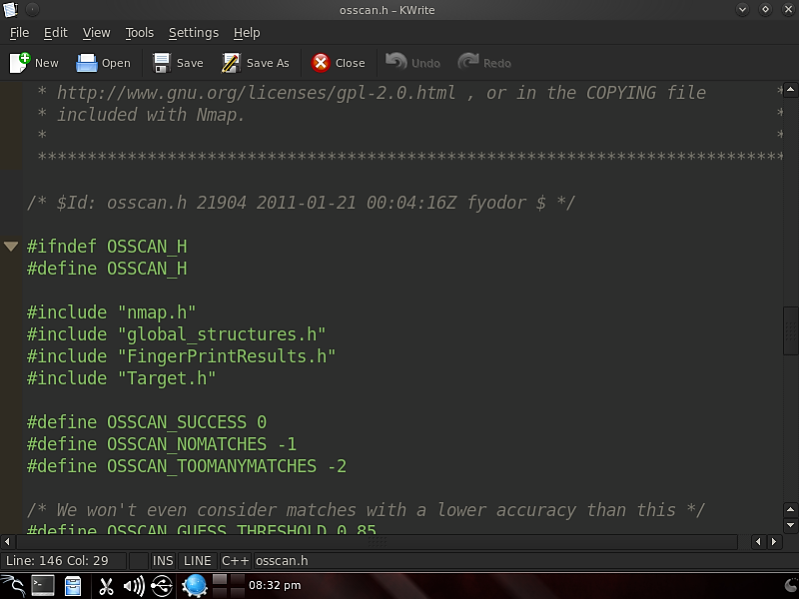
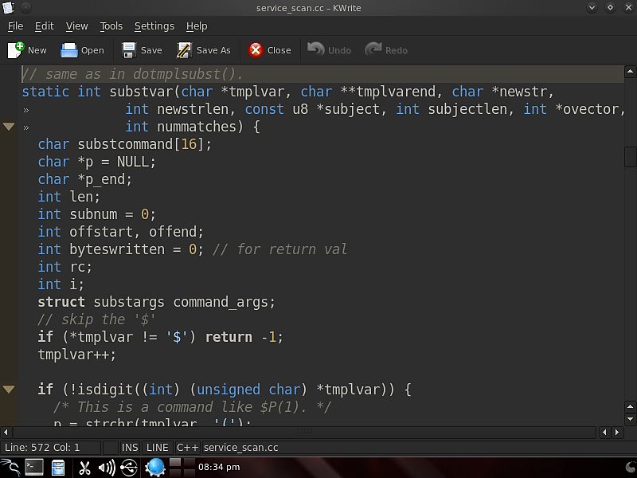
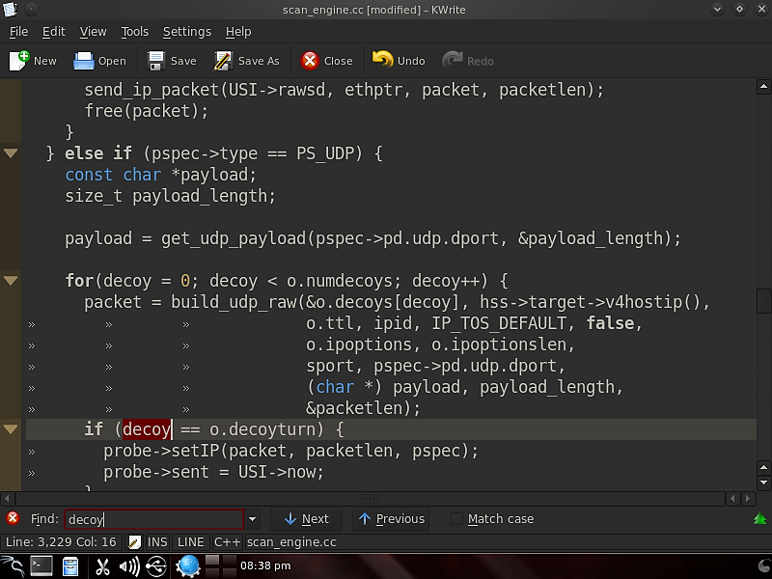
5. Source Code
c,c++ 언어로 작성 수정하기 쉬움
3/20

Slide 35
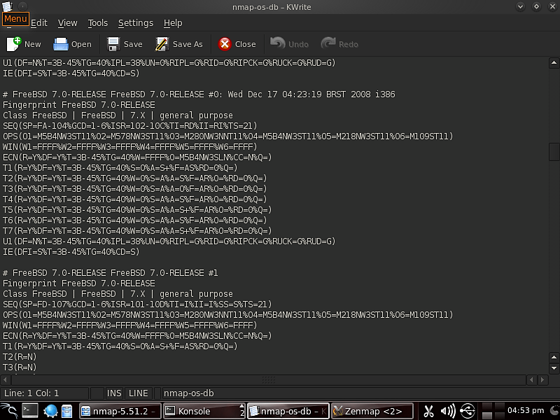
5. Source Code
* nmap-os-db
여러버전의 OS값들의 리턴값 정의
3/20

Slide 36
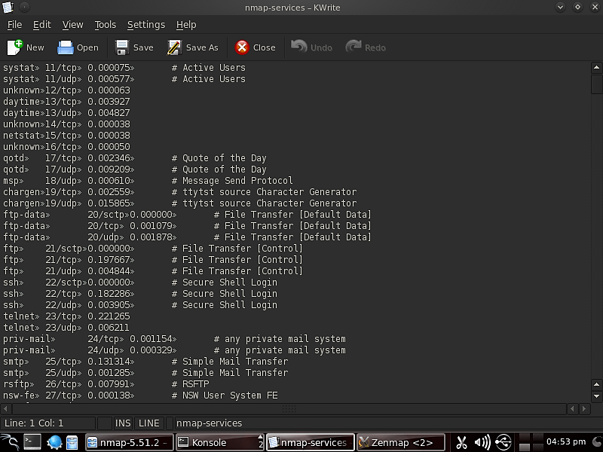
5. Source Code
* nmap-services
포트들의 대표적 서비스 정의

Slide 37
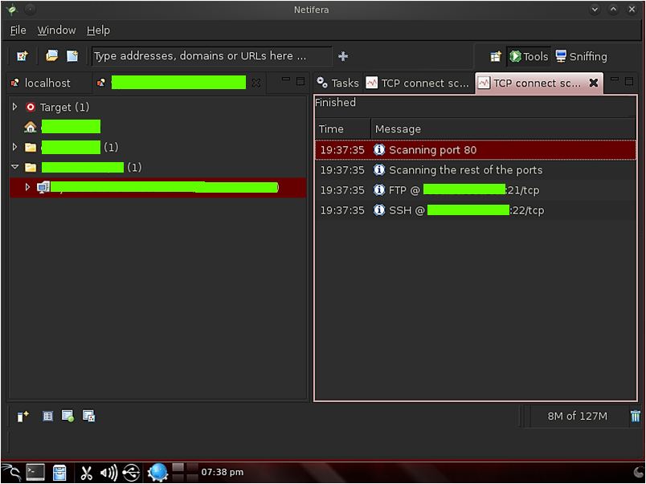
5. Other
Netifera

Slide 38
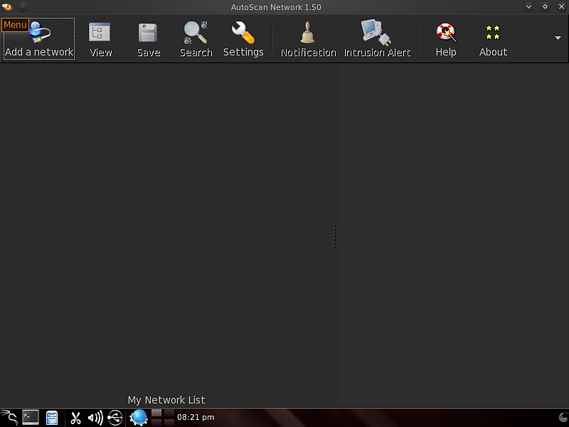
5. Other
Autoscan

Slide 39
질문
감사합니다.

